Slide 1

Оценка регулирующего воздействия – организация публичных обсуждений, калькулятор издержек, примеры практик других территорий
Грудцына Ирина Викторовна– директор Департамента экономического развития и проектного управления

Slide 2

Действующие лица ОРВ
Регулирующий орган
Уполномоченный орган
Разработчик проекта нормативного правового акта
Структурное подразделение администрации города Югорска, ответственное за внедрение ОРВ в муниципальном образовании и развитие процедур ОРВ, осуществляющий подготовку заключений об ОРВ
Например:
Управление образования
ДЖКиСК
ДМСиГ
ДЭРиПУ
Департамент экономического развития и проектного управления

Slide 3

ПРОЕКТЫ НПА, ПОДЛЕЖАЩИЕ ОРВ
Проекты нормативных правовых актов города Югорска, устанавливающие
(изменяющие)
обязанности
и запреты для субъектов
предпринимательской
и инвестиционной деятельности
обязательные требования, предусмотренные муниципальными правовыми актами
ответственность
за нарушение муниципальных правовых актов, затрагивающих вопросы осуществления предпринимательской и иной экономической деятельности

Slide 4
Схема проведения ОРВ проектов МНПА
ПОДГОТОВКА ПРОЕКТА НОРМАТИВНОГО ПРАВОВОГО АКТА
2
ОСНОВНЫЕ
ЭТАПЫ ОРВ
1
3
4
ПОДГОТОВКА ДОКУМЕНТОВ ДЛЯ ПРОВЕДЕНИЯ ОРВ
Уведомление о проведении публичных консультаций;
Опросный лист;
Сводный отчет о результатах ОРВ (предварительный);
Пояснительную записку к проекту МНПА
ПУБЛИЧНЫЕ КОНСУЛЬТАЦИИ
ПО ПРОЕКТУ НОРМАТИВНОГО ПРАВОВОГО АКТА, в том числе направление уведомлений:
Уполномоченному по защите прав предпринимателей Югры;
ТПП ХМАО Югры
заинтересованных предпринимателей города Югорска.
Публикация в официальных аккаунтах в соцсетях (группах в Мессенджерах)
ПОДГОТОВКА ЗАКЛЮЧЕНИЯ ОБ ОРВ УПОЛНОМОЧЕННЫМ ОРГАНОМ

Slide 5
Схема проведения ОРВ проектов МНПА
S \ ДЭРиПУ \ _ОЦЕНКА РЕГУЛИРУЮЩЕГО ВОЗДЕЙСТВИЯ \
Папка соответствующей структуры (ДЖКиСК, УО, ДМСиГ, …) \ Папка «ФИО разработчика» \
Оформленные документы (документы, содержащие подписи – в формате pdf)
Уведомления о публичных консультациях в адрес ТПП, УЗПП, предпринимателей рассылаются разработчиками самостоятельно!!! Соответственно отслеживаются ответы!
Основная задача всех процедур - ОРВ проектов МНПА, экспертизы принятых МНПА – привлечь предпринимательское сообщество к процессу разработки нормативных актов, затрагивающих их интересы.
По каждому проекту МНПА (действующему МНПА) необходимо получить не менее 2 отзывов через интернет-портал.

Slide 6
Перечень документов для проведения ОРВ
ПРОЕКТ НОРМАТИВНОГО ПРАВОВОГО АКТА
Уведомление о проведении публичных консультаций;
Опросный лист;
Сводный отчет о результатах ОРВ (предварительный, pdf;
Пояснительную записку к проекту МНПА, pdf.

Slide 7
Определение степени воздействия
ВЫСОКАЯ | проект муниципального нормативного правового акта содержит положения устанавливающие новые обязательные требования для субъектов предпринимательской и иной экономической деятельности, - новые обязанности для субъектов инвестиционной деятельности | Срок проведения публичных консультаций – не менее 20 рабочих дней
СРЕДНЯЯ | Проект НПА, содержит положения, изменяющие: обязательные требования; обязанности и запреты для предпринимателей; ответственность за нарушение НПА | Срок проведения публичных консультаций – не менее 15 рабочих дней
НИЗКАЯ | Проект НПА разработан в соответствии: - проект муниципального нормативного правового акта не содержит положения, предусмотренные при высокой и средней степени воздействия, однако подлежит ОРВ, так как затрагивает вопросы осуществления предпринимательской, инвестиционной и иной экономической деятельности | Срок проведения публичных консультаций – не менее 10 рабочих дней

Slide 8
Примеры заполнения сводного отчета по ОРВ
Определение цели правового регулирования пункт 5.1
X | V
Приведение в соответствие с изменениями в нормативных правовых актах федерального и регионального уровней | Создание условий для развития малого и среднего предпринимательства в городе Югорске.
Совершенствование нормативного правового акта | Повышение комфортности условий проживания граждан
Совершенствование муниципального нормативного правового акта определяющего порядок предоставления субсидии | Обеспечение экологического и санитарно-эпидемиологического благополучия населения, предотвращения вредного воздействия твердых коммунальных отходов на окружающую среду и здоровье человека
Приведение в соответствие с изменениями законодательства | Приведение Порядка предоставления субсидии в соответствие действующему законодательству с целью повышения качества подготовки и сокращения сроков предоставления получателями субсидии пакета документов, необходимого для согласования и подписания акта на предоставление субсидии.

Slide 9
Примеры заполнения сводного отчета по ОРВ
Определение цели правового регулирования пункт 5.1
X | V
Приведение в соответствие изменениям регионального законодательства | Обеспечение единства требований к размещению нестационарных торговых объектов в муниципальном образовании. Удовлетворение потребности населения в доступности продовольственных и непродовольственных товаров (услуг) малыми форматами розничной торговли.
Совершенствование нормативного правового акта предоставления субсидии | 1. Приведение требований к получателю гранта в соответствие с законодательством 2. Объективный отбор социально-значимых проектов, на реализацию которых предоставляется муниципальная поддержка.
Приведение в соответствие действующему законодательству | Эффективное управление муниципальным имуществом

Slide 10
Примеры заполнения сводного отчета по ОРВ
Определение цели правового регулирования пункт 5.1
X | V
Приведение в соответствие с изменениями в законодательство регионального уровня | Организация регулярных перевозок пассажиров и багажа автомобильным транспортом по регулируемым тарифам по муниципальным маршрутам. Проведение комплексных мер по формированию оптимальной маршрутной сети с учетом определения потребностей населения в пассажирских перевозках.
Предоставления субсидии частным организациям, осуществляющим образовательную деятельность по реализации образовательных программ дошкольного образования | Создание благоприятных условий для осуществления присмотра и ухода за детьми, содержания детей в частных организациях, осуществляющих образовательную деятельность по реализации образовательных программ дошкольного образования
Приведение нормативного правового акта в соответствие Общим требованиям, утвержденным постановлением Правительства от 25.10.2023 № 1782 | Создание условий по развитию физической культуры и спорта, удовлетворение потребностей граждан в сохранении, укрепления здоровья, формирование здорового образа жизни.

Slide 11
Примеры заполнения сводного отчета по ОРВ
Расчет издержек субъектов предпринимательства раздел 10
Выявление положений, содержащих информационные требования | Информационные издержки
Информационное требование 1 - В соответствии с пунктом 15 раздела 2 Порядка предоставления субсидий субъектам малого и среднего предпринимательства заявителю необходимо предоставить пакет документов (рекомендуется их перечислить) Информационное требование – 2 -- В соответствии с пунктом 33 раздела 4 Порядка предоставления субсидий субъектам малого и среднего предпринимательства получатель субсидии предоставляет ежеквартально отчет о достижении значений результатов предоставления Субсидии | Разработчик оценивает затраты заявителя на подготовку пакета документов (затраты на содержание сотрудника, на печать, оформление, запросы, доставку и т.д). Частота выполнения - 1 раз. Разработчик оценивает затраты заявителя на подготовку отчета. Частота выполнения - 4 раза.
Правила благоустройства территории города Югорска В соответствии с Порядком согласования размещения и внешнего вида нестационарных объектов заявитель представляет в Управление архитектуры и градостроительства проект архитектурно-художественного решения нестационарного торгового объекта, который включает текстовые и графические материалы: - текстовые материалы , - графические материалы (фотофиксацию (фотографии) существующей ситуации без размещения нестационарного торгового объекта, чертежи, фотовизуализация (графическая врисовка нестационарного торгового объекта в месте его предполагаемого размещения в существующую ситуацию) | Разработчик оценивает предполагаемые затраты заявителя на подготовку проекта

Slide 12
Примеры заполнения сводного отчета по ОРВ
Расчет издержек субъектов предпринимательства раздел 10
Выявление положений о содержательных требованиях | Содержательные издержки
В соответствии с Приложением 2 к Правилам благоустройства определены требования к внешнему виду нестационарных торговых объектов, размещаемых на территории города Югорска. | За демонтаж 1 (одного) нестационарного строения, сооружения расположенного на территории города субъект в среднем затратит: Киоск: 1200 руб. за кв.м. * 11,52кв.м. (средняя площадь киоска) =13 824 рублей. Павильон: 1200 руб. за кв.м. * 36,28 кв.м. (средняя площадь павильона) = 43 536 рублей. За изготовление (приобретение) 1 (одного) нестационарного строения, сооружения расположенного на территории города субъект в среднем затратит: Киоск: (36 000 руб. за кв.м.* 11,52 кв.м. (средняя площадь киоска) = 414 720 рублей. Павильон: (36 000 руб. за кв.м.* 36,28 кв.м. (средняя площадь павильона) =1 306 080 рублей. За монтаж 1 (одного) нестационарного строения, сооружения расположенного на территории города субъект в среднем затратит: Доставка и установка – 60 000 рублей. Средняя стоимость демонтажа, изготовления и монтажа 1 (одного) нестационарного строения, сооружения расположенного на территории города: Киоск: 13 824 + 414 720 + 60 000 = 488 544 рублей. Павильон: 43 536 + 1 306 080 + 60 000 = 1 409 616 рублей. Расчет стоимости произведен на основании данных сети интернет.

Slide 13
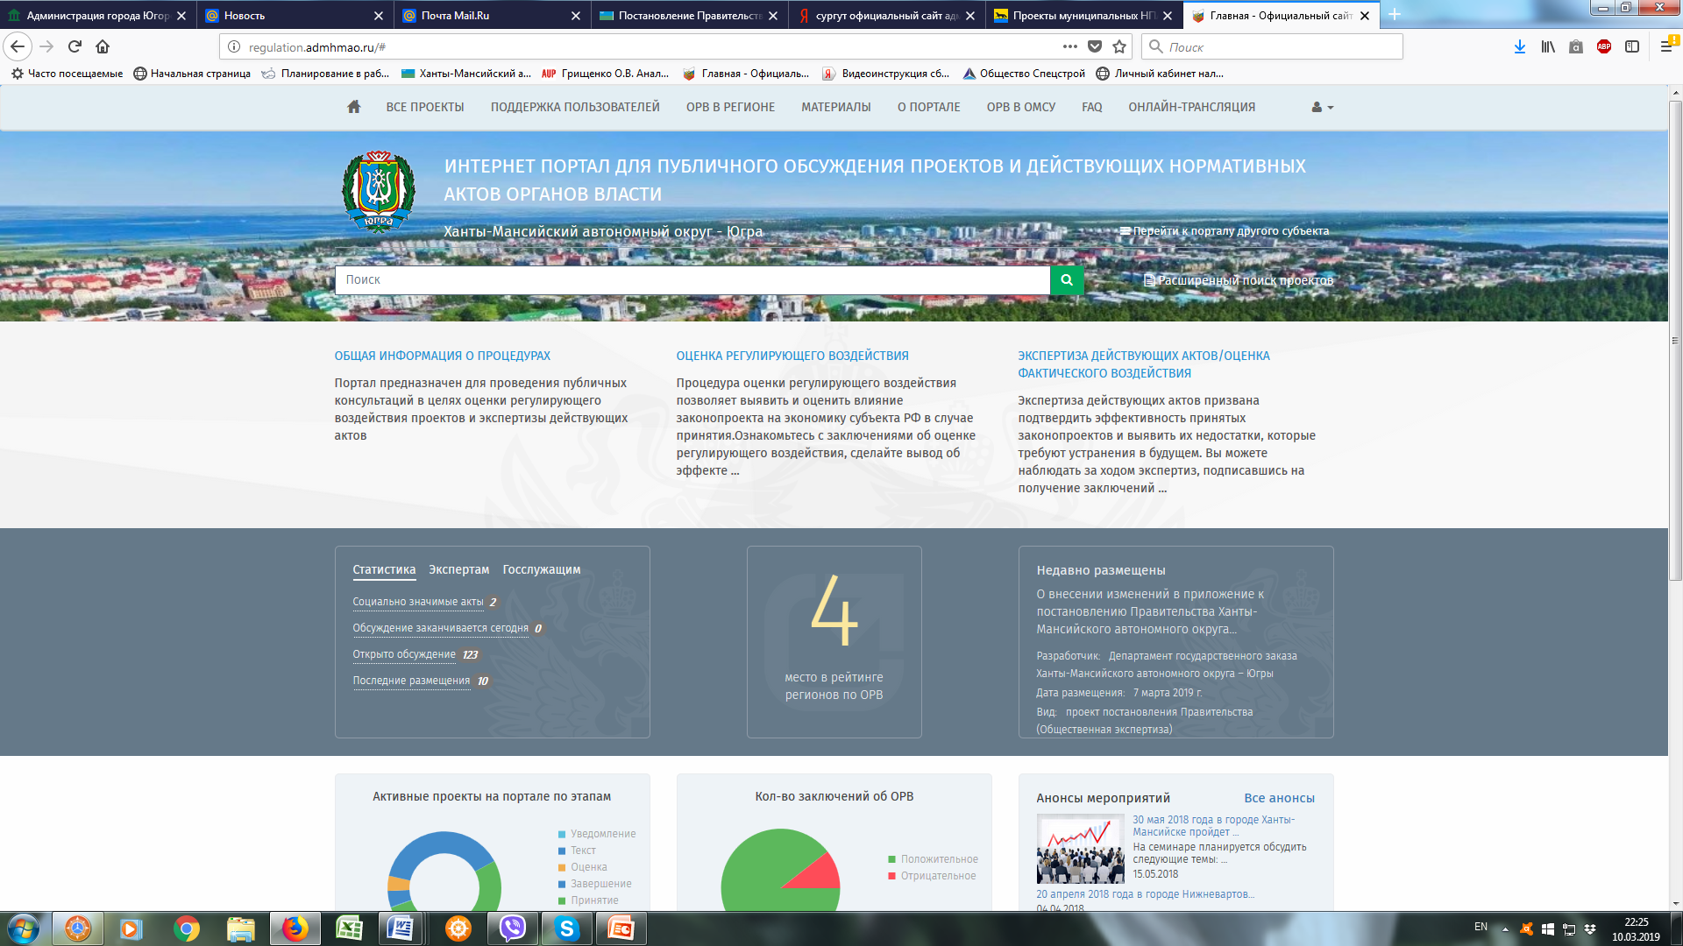
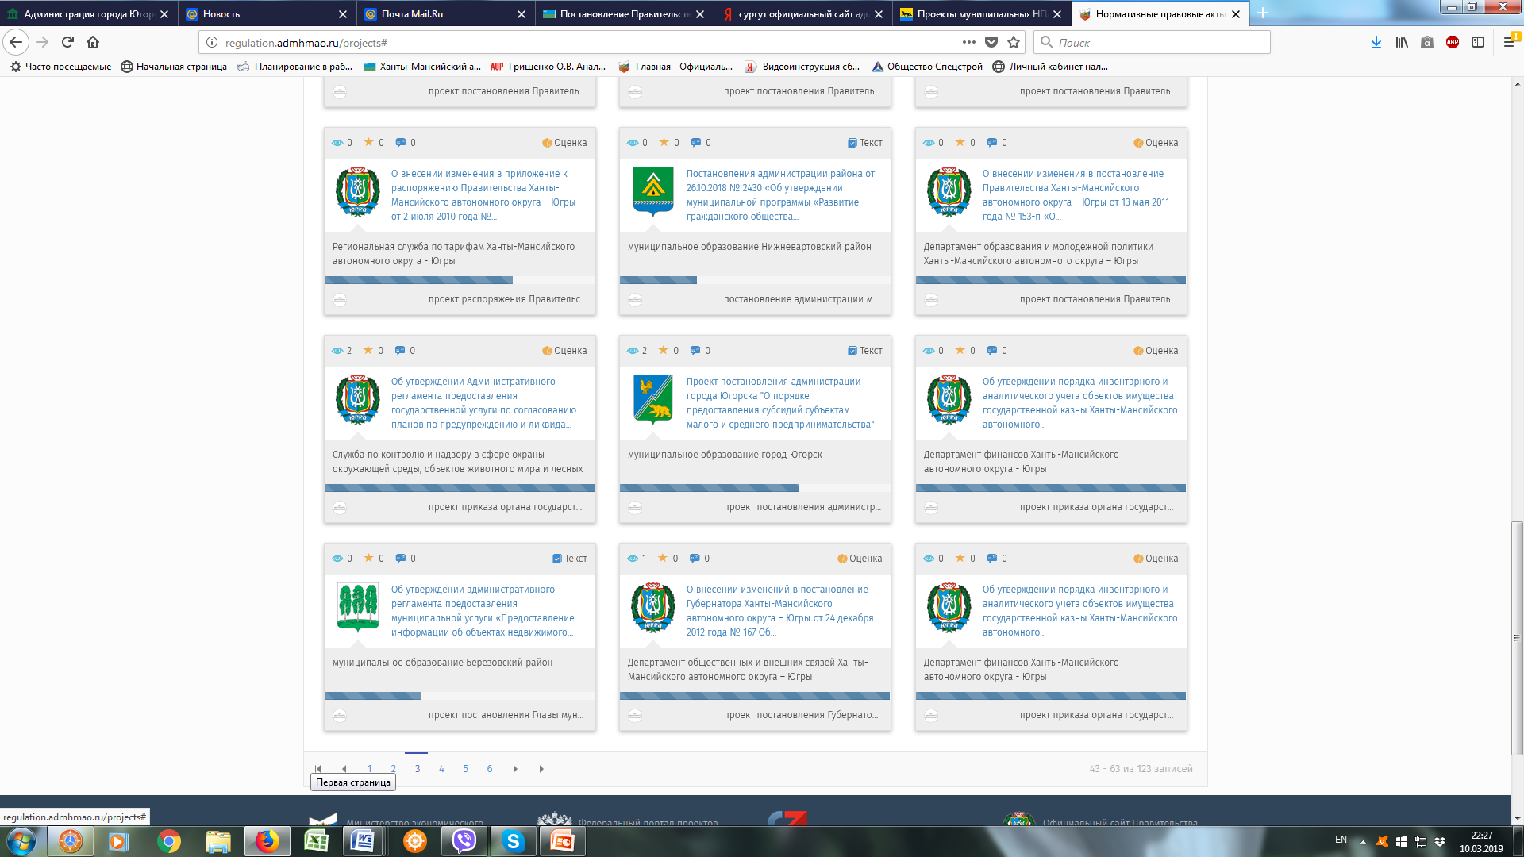
Портал проектов НПА http://regulation.admhmao.ru

Slide 14
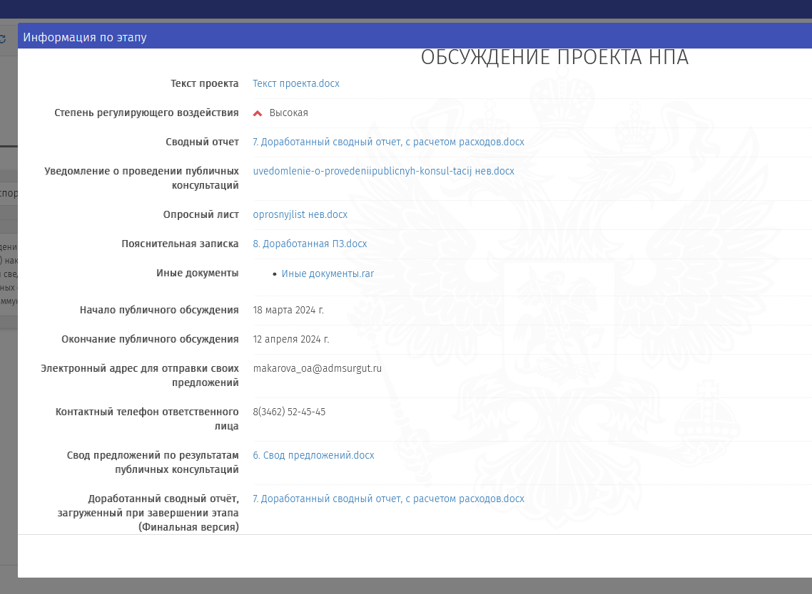
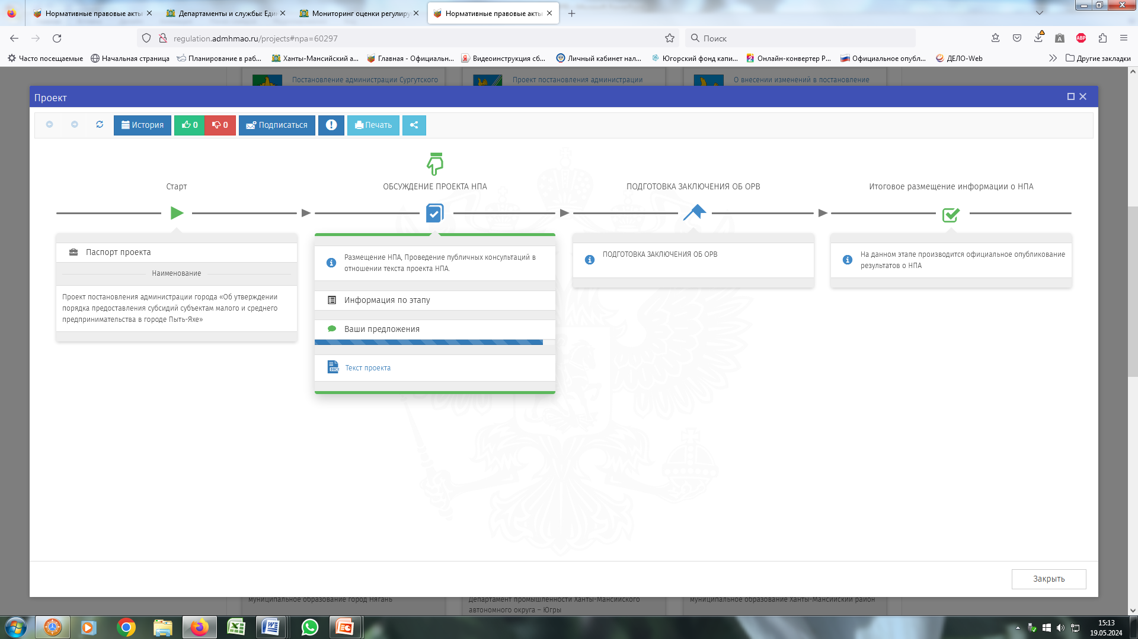
Портал проектов НПА http://regulation.admhmao.ru

Slide 15
Полезные ссылки
Группа «Оценка регулирующего воздействия в Югре» в социальной сети «ВКонтакте»
Портал проектов нормативных правовых актов
Информационный портал об Оценке Регулирующего Воздействия

Slide 16
Лучшие практики проведения оценки регулирующего воздействия в ХМАО-Югре
S \ ДЭРиПУ \ _ОЦЕНКА РЕГУЛИРУЮЩЕГО ВОЗДЕЙСТВИЯ \ Лучшие практики ХМАО
г. Нижневартовск, г. Сургут, г. Сургутский район
Презентация - Расчет стандартных издержек субъектов предпринимательской и инвестиционной деятельности, возникающих в связи с исполнением требований проектов нормативных правовых актов– Калькулятор издержек (Нижневартовск)

Slide 17
Лучшие практики проведения оценки регулирующего воздействия в ХМАО-Югре
г. Нижневартовск – проект МНПА «О внесении изменений в постановление администрации города от 18 августа 2021 года № 690 «Об утверждении Порядка предоставления субсидии частным организациям, осуществляющим образовательную деятельность по реализации образовательных программ дошкольного образования».:
актуальность проблемы, с обоснованием последствий в случае отсутствия предлагаемого правового регулирования,
большой круг лиц, интересы которых затронуты правовым регулированием, качественное проведение публичных консультаций,
доработка проекта, НПА после получения отрицательного заключения об ОРВ,
использование количественных методов при подготовке проекта НПА,
анализ возможных альтернативных способов регулирования.
Ознакомиться с материалами возможно на интернет портале: https://regulation.admhmao.ru/projects/List/AdvancedSearch#npa=44018

Slide 18
Лучшие практики проведения оценки регулирующего воздействия в ХМАО-Югре
г. Сургут - проект МНПА «О внесении изменений в постановление Администрации города
от 9 ноября 2017 года № 9589 «О размещении нестационарных торговых объектов на территории города Сургута»:
первый акт в данной сфере, имеющий большой общественный резонанс,
обоснование актуальности проблемы и ее негативных последствий,
качественное проведение публичных консультаций, проведение согласительных процедур с
участниками публичных консультаций,
использование количественных методов при подготовке проекта акта,
анализ возможных альтернативных способов регулирования.
Ознакомиться с заключением возможно на интернет-портале:
https://regulation.admhmao.ru/projects/List/AdvancedSearch#npa=38767

Slide 19
Лучшие практики проведения оценки регулирующего воздействия в ХМАО-Югре
Сургутский район – Оценка фактического воздействия постановления администрации Сургутского района от 30.07.2018 № 3124-нпа «Об утверждении порядка предоставления субсидий инвесторам на возмещение части затрат на строительство и (или) реконструкцию инженерных сетей и объектов инженерной инфраструктуры, необходимых для строительства объектов социальной инфраструктуры на территории Сургутского района»:
- использование количественных методов при проведении ОФВ.
Ознакомиться с заключением возможно на Портале:
https://regulation.admhmao.ru/projects/List/AdvancedSearch#npa=44194

Slide 20
Спасибо за внимание!

